Slide 1
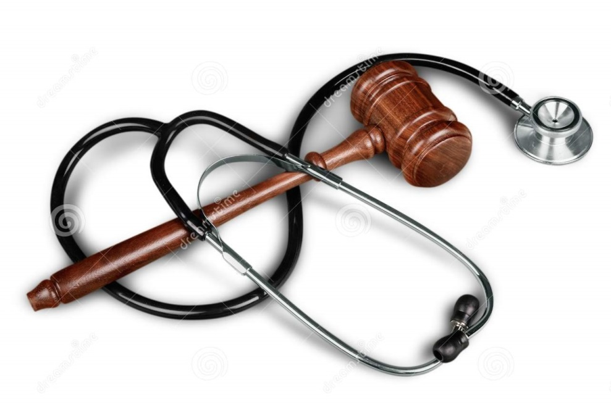
ΙΑΤΡΙΚΟ ΣΦΑΛΜΑ Σκέψεις για την δημιουργία του και προτάσεις για την αντιμετώπιση του
ΣΤΕΦΑΝΟΣ Α. ΝΤΟΥΚΑΚΗΣ
Παθολόγος
Επιμελητής A’ ΕΣΥ
Διδάκτωρ Ιατρικής Πανεπιστημίου Κρήτης
Μέλος Πειθαρχικού Συμβουλίου Ιατρικού Συλλόγου Χανίων

Slide 2
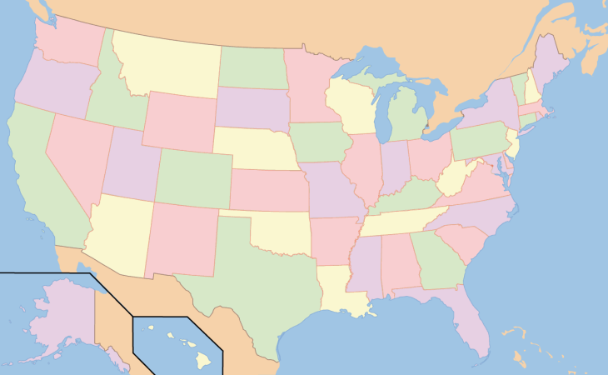
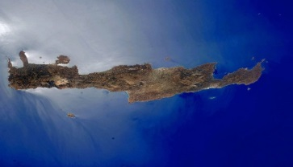
ΤΟ ΜΕΓΕΘΟΣ ΤΟΥ ΠΡΟΒΛΗΜΑΤΟΣ ΤΩΝ ΙΑΤΡΙΚΩΝ ΛΑΘΩΝ
Στις ΗΠΑ κάθε χρόνο συμβαίνουν 44000-98000 θανατηφόρα λάθη στον πληθυσμό των 300 εκατομμυρίων Αμερικανών. Η έννοια των ιατρικών λαθών περιλαμβάνει λάθη ολόκληρου του συστήματος υγείας , δηλαδή ιατρών, νοσηλευτών, φαρμακοποιών , τραυματιοφορέων κτλ. Αν μεταφέρει κανείς τους αριθμούς αυτούς σε έναν πληθυσμό 630.000 ατόμων – όπως είναι η Κρήτη- τότε βρίσκει ότι αναλογεί ένας θάνατος κάθε μια ή δύο μέρες από ιατρικά λάθη με την και με την προϋπόθεση ότι είναι εφάμιλλης ποιότητας η ιατρική περίθαλψη.

Slide 3
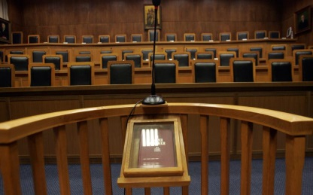
ΤΟ ΦΑΙΝΟΜΕΝΟ ΤΗΣ ΑΥΞΗΣΗΣ ΤΩΝ ΠΡΟΣΦΥΓΩΝ ΕΝΑΝΤΙΟΝ ΤΩΝ ΓΙΑΤΡΩΝ
Είναι δεδομένο ότι όλο και περισσότεροι προσφεύγουν εναντίον των γιατρών.
Για τους γιατρούς η άσκηση της ιατρικής έχει γίνει επικίνδυνη. Και αυτό φαίνεται όχι μόνο από τις μηνύσεις ή τις αγωγές, των οποίων ο αριθμός είναι τεράστιος σε σχέση με 20 χρόνια πριν, αλλά και το ότι σχεδόν όλοι οι γιατροί χειρουργικών ειδικοτήτων είναι σήμερα ασφαλισμένοι με ποσά από 300.000 ευρώ και πάνω και το ποσόν βαίνει διαρκώς αυξανόμενο.
Το άσχημο για τον ασθενή όμως είναι ότι σε όλα τα μέρη του κόσμου, ακόμη και στις ΗΠΑ, στη Γερμανία, στην Ελβετία, που έχουν υψηλό επίπεδο ιατρικής, συμβαίνουν ιατρικά σφάλματα.

Slide 4
ΠΟΥ ΟΦΕΙΛΕΤΑΙ ΤΟ ΦΑΙΝΟΜΕΝΟ ΤΗΣ ΑΥΞΗΣΗΣ ΤΩΝ ΠΡΟΣΦΥΓΩΝ ΕΝΑΝΤΙΟΝ ΤΩΝ ΓΙΑΤΡΩΝ
Κοινωνικοί παράγοντες: Παλιότερα υπήρχαν πολύ λίγοι γιατροί, καλών οικογενειών και ο κόσμος έδειχνε εξαιρετικό σεβασμό. Ας μη λησμονούμε το ότι μέχρι και τη δεκαετία του ’60 ο γιατρός μαζί με το δήμαρχο, το δάσκαλο, τον παπά, τον δικηγόρο, αν υπήρχε, αποτελούσαν την «νομενκλατούρα» του χωριού. Επομένως τα ιατρικά σφάλματα δεν ονομάζονταν έτσι, αλλά ήταν προφανώς θέλημα Θεού, μια επιπλοκή, μια άτυχη στιγμή, μια εσφαλμένη διάγνωση. Με την πάροδο των χρόνων το ιατρικό επάγγελμα, όπως και όλα τα επαγγέλματα, με τον υπερπληθωρισμό, έχασε τη λάμψη του.

Slide 5
Τα ΜΜΕ: Δυστυχώς είδηση είναι το ιατρικό σφάλμα και όχι η θεραπεία του ασθενούς. Έτσι το 1%, το 5% των επιπλοκών μιας επέμβασης δαιμονοποιούνται, προβάλλονται με αρνητικό τρόπο, με συγγενείς που σπαράζουν μπροστά στις κάμερες, και δικαιολογημένα από πλευράς τους. Μπορεί η ατυχής εξέλιξη να μην οφείλεται σε σφάλμα του γιατρού, αλλά σε ρίσκο της ίδιας της επέμβασης ή και σε ταλαιπωρημένο οργανισμό του ασθενούς με υποκείμενα νοσήματα, όπως καρδιοπάθειες, σακχαρώδη διαβήτη κλπ.
Διογκώνουν, «δικάζουν» και δημιουργούν ένα απαξιωτκό και αρνητικό κλίμα σε κάθε καταγγελόμενο ιατρικό λάθος. Αντιμετωπίζουν και στιγματίζουν τον εμπλεκόμενο ιατρό σαν «απατεώνα, τυχάρπαστο, παλιάνθρωπο, εκμεταλλευτή του ανθρώπινου πόνου» ασχέτως αν δεν έχει γίνει η νόμιμη δίκη και δεν έχει ακουστεί ο αντίλογος και παρότι είναι αυτονόητο ότι κανένας ιατρός δεν επιθυμεί το λάθος. Λόγω αυτού του κλίματος επιθετικότητας οι εμπλεκόμενοι ιατροί αμυνόμενοι δεν αναφέρουν τις λεπτομέρειες που οδήγησαν στο λάθος –όταν υπήρξε- και δεν το παραδέχονται καν. Έτσι όμως η ευκαιρία να αναλυθεί και να μην επαναληφθεί χάνεται.

Slide 6
Δυσπιστία: των ασθενών έναντι των κρατικών ιδίως νοσοκομείων όπου, εκ των προτέρων «πεπεισμένοι» ότι δεν πρόκειται να εξυπηρετηθούν, προσέρχονται με αρκετούς συγγενείς και φίλους για να τους χρησιμοποιήσουν ως μέσο πίεσης εναντίον των γιατρών.
Οικονομικό κίνητρο: Από την άλλη πλευρά εδώ και μερικά χρόνια, ακόμη και πριν την κρίση, υπήρχε η πεποίθηση, μερικώς δικαιολογημένη, ότι οι γιατροί έχουν πολλά χρήματα. Έτσι ο οικονομικός παράγοντας ήταν και είναι ισχυρό κίνητρο για την άσκηση μηνύσεων και αγωγών κατά των γιατρών.
Η τακτική των ιατρών: οι γιατροί, για να μην αγχώσουν τους ασθενείς και τους οικείους τους υπόσχονται κατά κάποιο τρόπο την επιτυχία της επέμβασης, όπως και το ότι, μετά από μια επιπλοκή ή δυσμενή εξέλιξη, ο γιατρός δεν μπορεί να διαχειρισθεί με κατάλληλο τρόπο τους συγγενείς, αρκετές φορές εξαφανίζεται, κάτι που τους εξαγριώνει και είναι και στοιχείο έμμεσης υπαιτιότητάς του.

Slide 7
ΟΡΙΣΜΟΣ ΤΟΥ ΙΑΤΡΙΚΟΥ ΣΦΑΛΜΑΤΟΣ
Απόκλιση από αυτό το οποίο γενικώς πιστεύεται ως αποδεκτό
Η προσφερθείσα ιατρική φροντίδα ήταν κατώτερη της αναμενόμενης
Η προσφερθείσα ιατρική υπηρεσία ήταν κατώτερη και από την ιατρική φροντίδα που θα πρόσφερε ένας μέσης ικανότητος ιατρός. Σημαίνει ότι ο γιατρός πρέπει να ενεργεί πάντοτε σύμφωνα με τους κανόνες της ιατρικής επιστήμης, τέχνης και δεοντολογίας και να επιδεικνύει προς τον ασθενή εκείνο το ενδιαφέρον που πρέπει, εκείνο το ενδιαφέρον που αναμένει η κοινωνία και η πολιτεία να δείξει ένας μέσος εξειδικευμένος γιατρός. Ο δικαστής δηλαδή αναμένει την επιμέλεια ενός μέσου γιατρού. Δεν περιμένει ενός καθηγητή ιατρικής αλλά ούτε και ενός αρχάριου ή ενός ειδικευόμενου.

Slide 8
Η προσφερθείσα ιατρική υπηρεσία ήταν κατώτερη και από την ιατρική φροντίδα τηνοποία θα πρόσφερε και ο ολιγότερο ικανός ιατρός (minimal competence)
ΗΠΑ, 1995
«η ποιότητα της ιατρικής η οποία προσφέρεται πρέπει να είναι ίση με την ποιότητα της ιατρικής την οποία θα προσφέρουν άλλοι γιατροί της ίδιας ειδικότητας και κάτω από τις ίδιες συνθήκες»

Slide 9
Ευθύνη λοιπόν έχει ο γιατρός αν δεν τηρήσει τους κανόνες της ιατρικής επιστήμης είτε από άγνοια είτε από απειρία είτε από απερισκεψία ή ανεπιτηδειότητα. Θα πρέπει όμως να τονίσουμε ότι πολλές φορές, όταν έχει υπάρξει μια επιπλοκή είναι πολύ δύσκολο να διακρίνουμε εκ του αποτελέσματος αν ο γιατρός ενήργησε lege artis, σύμφωνα δηλαδή με τους κανόνες της ιατρικής επιστήμης και τέχνης ή υπέπεσε σε σφάλμα.

Slide 10
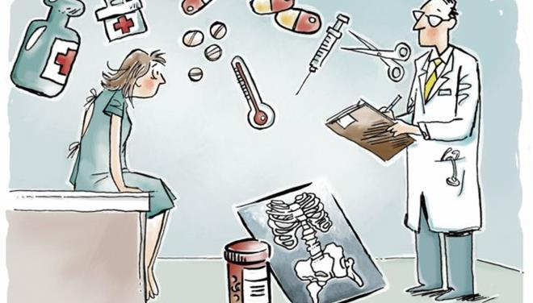
Η ΕΥΡΕΙΑ ΕΝΝΟΙΑ ΤΩΝ ΙΑΤΡΙΚΩΝ ΣΦΑΛΜΑΤΩΝ
Η ευρεία έννοια των ιατρικών σφαλμάτων είναι:
Η υπερπροσφορά
Η υποπροσφορά
Η λανθασμένη προσφορά

Slide 11
Υπερπροσφορά: είναι πχ η χορήγηση αντιβιοτικών σε ιώσεις
Υποπροσφορά: είναι πχ η παράλειψη των προβλεπόμενων εμβολίων σε ευπαθείς ομάδες ή η παράλειψη ρύθμισης της αρτηριακής πίεσης που οδηγεί κάποια στιγμή τον ασθενή σε εγκεφαλικό επεισόδιο
Λανθασμένη προσφορά: είναι πχ να δοθεί πενικιλίνη σε ένα ασθενή που δεν είναι γνωστό αν είναι αλλεργικός γιατί δεν ερωτήθηκε γι αυτό

Slide 12
ΠΟΙΟ ΕINAI ΤΟ ΟΥΣΙΑΣΤΙΚΟ ΠΡΟΒΛΗΜΑ
Το πρόβλημα που ενδιαφέρει την κοινωνία είναι να περιοριστούν και ει δυνατόν να μη γίνονται λάθη.
Αυτό απαιτεί να αναλύονται τα λάθη προκειμένου να αποκαλυφθεί ο μηχανισμός σχηματισμού των , ώστε να αποφευχθούν τα ίδια λάθη μελλοντικά.
Η τιμωρία των υγειονομικών που εμπλέκονται έχει ένα ηθικό και οικονομικό ενδιαφέρον για τους παθόντες.

Slide 13
ΠΑΛΑΙΟΣ ΤΡΟΠΟΣ ΠΡΟΣΕΓΓΙΣΗΣ ΕΝΟΣ ΛΑΘΟΥΣ
Ο παλαιός τρόπος προσέγγισης ενός λάθους συνίστατο στην προσπάθεια να βρεθεί ποιος έφταιξε , προκειμένου να τιμωρηθεί.
Αυτή η κλασική προσέγγιση λέει ότι για το λάθος φταίει ο εκάστοτε ιατρός.

Slide 14
Τα αδύνατα σημεία της κλασικής προσέγγισης είναι ότι οδηγούν σε:
Περιττές προφυλάξεις, καθυστερήσεις καθώς και μη ανάληψη επικίνδυνων περιστατικών. Οι ιατροί κάνουν «αμυντική ιατρική» με περιττές εξετάσεις, προφυλάξεις και λειτουργούν συλλέγοντας αδιαμφισβήτητα τεκμήρια που θα τους προφυλάξουν από μια κακή έκβαση του περιστατικού.
Μη αναφορά και απόκρυψη λαθών που αναγκαστικά οδηγεί στο να μην μπορούν να αναλυθούν.
Αύξηση του κόστους των ιατρικών υπηρεσιών που οφείλεται τόσο στις καθυστερήσεις και στις περιττές εξετάσεις όσο και στην αύξηση των ασφαλίστρων.

Slide 15
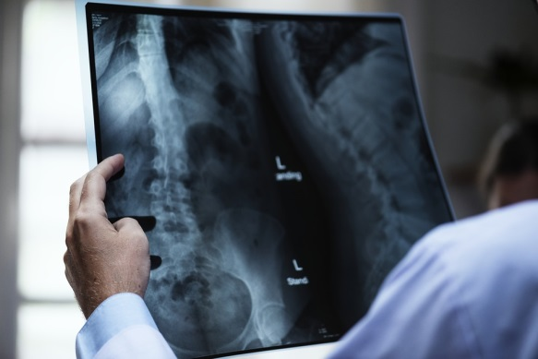
ΝΕΟΣ ΤΡΟΠΟΣ ΠΡΟΣΕΓΓΙΣΗΣ ΕΝΟΣ ΛΑΘΟΥΣ
Ο νέος τρόπος προσέγγισης , που έχει σαν κύριο στόχο την αποφυγή ή την έγκαιρη επανόρθωση ενός λάθους, αποσκοπεί στο να βρει τα αίτια του λάθους ώστε να μην ξανασυμβεί.
Κατά κανόνα εμπλέκονται περισσότεροι από ένας άνθρωπος, με διαφορετικά μερίδια ευθύνης.
Πρέπει λοιπόν να το εξετάσει κανείς σαν πρόβλημα του συστήματος που απέτυχε να προσφέρει τη βοήθεια που στόχευε.

Slide 16
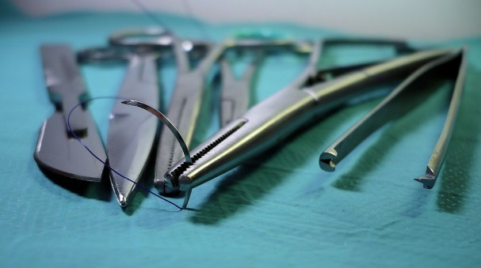
Αν για παράδειγμα κάποιος χειρουργημένος ασθενής πάθει σηψαιμία και τελικά πεθάνει η προσέγγιση αυτή δεν στρέφεται εναντίον του χειρουργού προκειμένου να τον τιμωρήσει , αλλά προσπαθεί να καταλάβει τι ήταν αυτό που πήγε στραβά.
Το τμήμα αποστείρωσης των εργαλείων που χρησιμοποιήθηκαν δουλεύει σωστά; Οι κλίβανοι δουλεύουν σύμφωνα με τις προδιαγραφές; Τα ράμματα είναι αποστειρωμένα; Οι αδελφές χειρίζονται σωστά τους καθετήρες; Τα μικρόβια που ενδημούν στο νοσοκομείο παρακολουθούνται από την ειδική επιτροπή προκειμένου να εξαλειφθούν ανθεκτικά στελέχη; Οι βοηθοί χειρουργοί και η εργαλιοδότρια απολυμαίνουν σωστά τα χέρια τους;

Slide 17
ΑΡΧΕΣ ΣΥΣΤΗΜΑΤΩΝ ΥΨΗΛΗΣ ΑΣΦΑΛΕΙΑΣ
Η προσέγγιση του σφάλματος σαν λάθους ενός συστήματος είναι η μέθοδος ανάλυσης που χρησιμοποιούν όλα τα συστήματα υψηλής ασφάλειας, όπως τα αεροπλάνα, το σύστημα αεροναυτιλίας στους πύργους ελέγχου, οι πυρηνικοί αντιδραστήρες, η διαστημική τεχνολογία, η αυτοκινητοβιομηχανία. Δεν είναι τυχαίο που ο επιβάτης ενός αεροπλάνου δεν γνωρίζει καν τον συγκεκριμένο πιλότο, αλλά εμπιστεύεται την αεροπορική εταιρεία που οφείλει να έχει μεριμνήσει ώστε να είναι επαρκής τόσο ο πιλότος όσο και το αεροπλάνο. Αυτός πρέπει να είναι ο στόχος και στην ιατρική. Να μπορούμε να εμπιστευόμαστε το νοσοκομείο και το σύστημα υγείας.

Slide 18
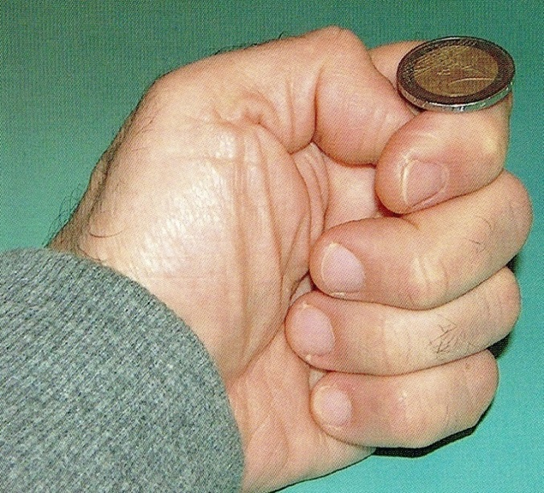
Τα λάθη δεν συμβαίνουν τυχαία αλλά οικοδομούνται και διέπονται από κανόνες
Τίποτα δεν γίνεται τυχαία στον κόσμο μας
Αυτό που μας κάνει να θεωρούμε τυχαίο το αποτέλεσμα της ρίψης του νομίσματος είναι η αδυναμία να κάνουμε γρήγορους υπολογισμούς στον περιορισμένο χρόνο που κρατάει η ρίψη

Slide 19
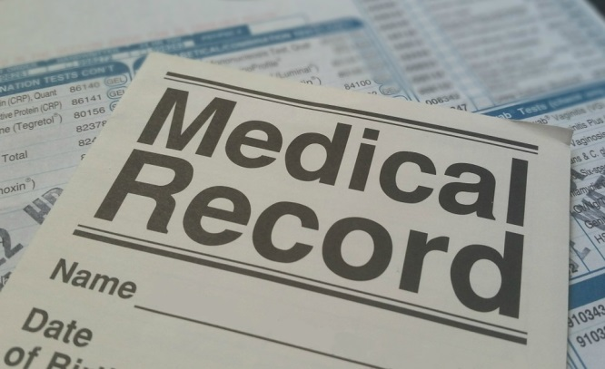
ΤΑ ΣΥΣΤΗΜΑΤΑ ΥΨΗΛΗΣ ΑΣΦΑΛΕΙΑΣ ΣΤΗΡΙΖΟΝΤΑΙ ΣΕ ΑΡΧΕΣ
Τα λάθη δεν συμβαίνουν τυχαία
Τα λάθη κτίζονται
Τα λάθη έχουν κανόνες

Slide 20
Τα λάθη κτίζονται
Η πορεία οικοδόμησης ενός λάθους αρχίζει από την άθροιση παραγόντων κινδύνου που επωάζουν το λάθος.
Η περιοχή λίγο πριν το λάθος λέγεται επωαζόμενο λάθος.
Notes:
Τα λάθη είναι το αποτέλεσμα άθροισης μικρών επιμέρους κινδύνων, οι οποίοι όταν ξεπεράσουν έναν ουδό καταλήγουν σε λάθος. Ένας οδηγός πχ που έχει κάνει κατάχρηση αλκοόλ συνήθως δεν τρακάρει. Αν όμως συντρέξουν και άλλοι λόγοι πχ είναι νύκτα , βρέχει , μιλάει στο τηλέφωνο , έχει φθαρμένα λάστιχα, είναι απότομη η στροφή κτλ . τότε αθροίζονται οι παράγοντες κινδύνου και κάποια στιγμή, πιθανώς από μια έκτακτη κατάσταση , ξεπερνιέται ο ουδός και προκαλείται το λάθος.

Slide 21
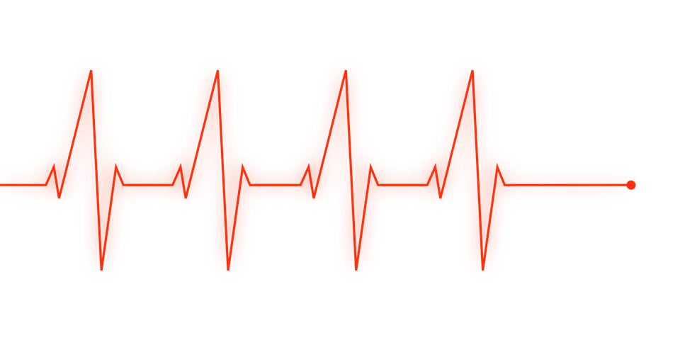
ΤΑ ΛΑΘΗ ΚΤΙΖΟΝΤΑΙ
Το ίδιο μπορεί να συμβεί σε ένα εφημερεύον Νοσοκομείο
Υπάρχουν συνθήκες που όλοι, γιατροί και νοσηλευτικό προσωπικό, δουλεύουν επικίνδυνα για πολλές ώρες στην περιοχή του επωαζόμενου λάθους.

Slide 23
ΕΦΑΡΜΟΓΗ ΜΟΝΤΕΛΟΥ ΑΣΦΑΛΟΥΣ ΙΑΤΡΙΚΗΣ
Οι επιδόσεις των ΜΕΘ και της αναισθησιολογίας είναι θαυμαστές παρότι χειρίζονται τα βαρύτερα περιστατικά ενός συστήματος υγείας.
Οι υψηλές επιδόσεις είναι δυνατές γιατί λειτουργούν με εξειδικευμένο έμπειρο προσωπικό όλο το24ωρο.
Υπάρχουν αλγόριθμοι για όλες τις πράξεις και τους χειρισμούς
Ο αριθμός των κρεβατιών είναι συγκεκριμένος
Η τεχνολογία παρακολούθησης όλων των παραμέτρων είναι σύγχρονη και συνεχής, υπάρχουν συναγερμοί και συστήματα backup.

Slide 24
ΓΙΑΤΙ ΟΙ ΜΕΘ ΚΑΙ Η ΑΝΑΙΣΘΗΣΙΟΛΟΓΙΑ ΕΚΑΝΑΝ ΤΟ ΜΕΓΑΛΟ ΑΛΜΑ ?
Δυνατότητα να αναφέρονται και να αναλύονται τα λάθη και οι παραλείψεις που γίνονται, ώστε να διορθώνονται, λόγω κεκλεισμένων θυρών.
Οι συγγενείς είναι αποκομμένοι και δεν έχουν εύκολη πρόσβαση στους χειρισμούς.
Οι ιατροί δεν απειλούνται με μηνύσεις έτσι μπορούν να αναφέρουν και να αναλύουν τα λάθη.
Οι ασθενείς αλλά και οι συγγενείς είναι ψυχολογικά προετοιμασμένοι για το χειρότερο, έτσι οι γιατροί είναι ουσιαστικοί στις πράξεις τους και δεν αναγκάζονται να ασκούν ΑΜΥΝΤΙΚΗ ιατρική.

Slide 25
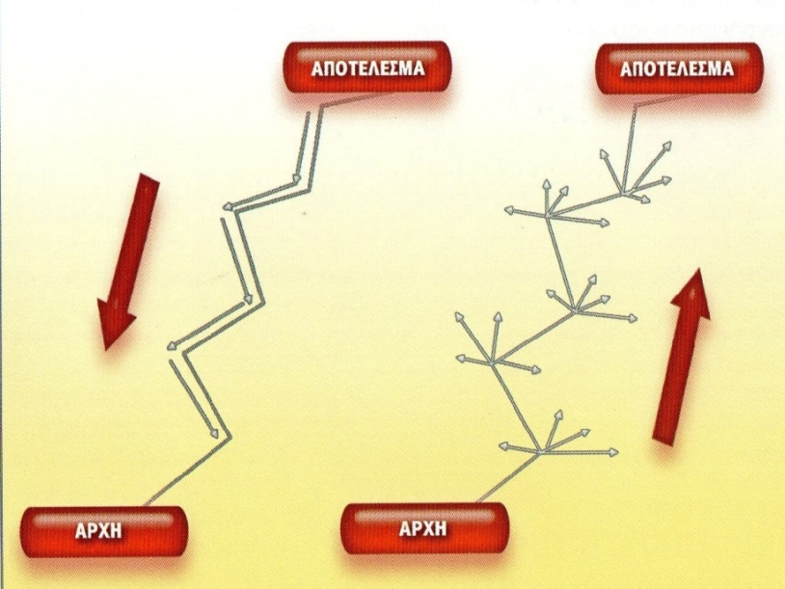
ΑΝΑΛΥΣΗ ΤΩΝ ΛΑΘΩΝ ΕΚ’ ΤΩΝ ΥΣΤΕΡΩΝ
Εκ των υστέρων είναι πάντα εύκολο να διακρίνουμε τη λογική των γεγονότων που ξετυλίχθηκαν: Βλέπουμε μια γραμμική αλληλουχία γεγονότων που ακολουθούν μια ολοφάνερη διαδρομή (όταν ξεκινάμε από το λάθος και πηγαίνουμε προς τα πίσω). Μπορούμε και κατανοούμε την εσωτερική αναγκαιότητα χάριν της οποίας συνέβησαν έτσι τα πράγματα και όχι αλλιώς και γιατί το ένα σημείο διαδέχθηκε το άλλο. Αλλά είναι η γνώση του αποτελέσματος αυτή που μας επιτρέπει να το κάνουμε αυτό. Στη πραγματική ροή των γεγονότων, σε κάθε κόμβο λήψης αποφάσεων διαλέγεις μία από τις πολλές πορείες που ανοίγονται μπροστά σου χωρίς να ξέρεις πού σε περιμένει το λάθος.

Slide 26
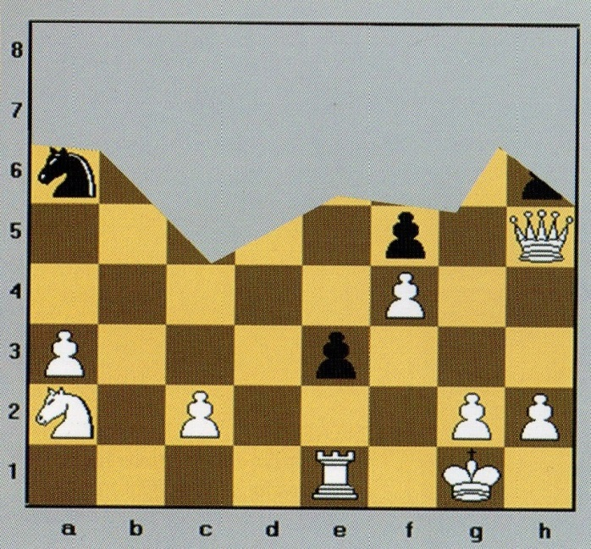
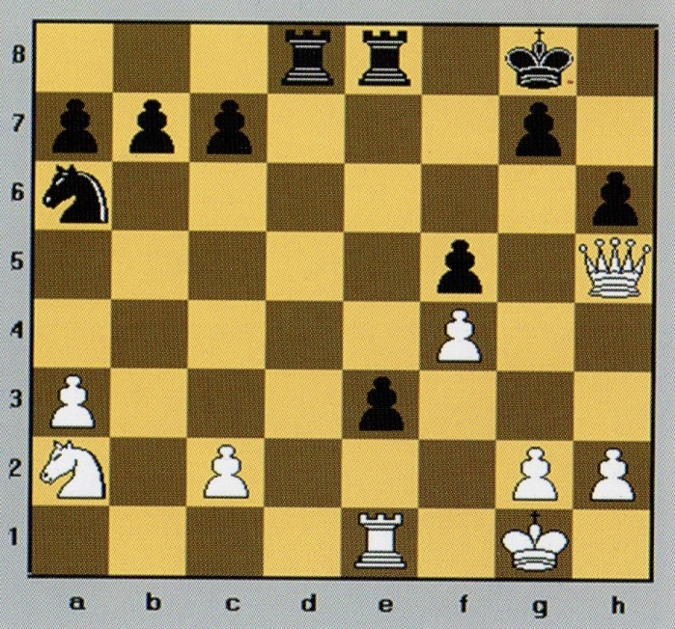
Οι αποφάσεις λαμβάνονται μέσα σε περιορισμένο χρόνο, ενίοτε εξαιρετικά βραχύ, χωρίς να είναι γνωστά πολλά στοιχεία. Ενίοτε η απόφαση λαμβάνεται υπό την επήρεια παραπλανητικών ή ακόμα και λανθασμένων δεδομένων. Η ζωντανή εξέλιξη του γεγονότος που συμβαίνει σε πραγματικό χρόνο, είναι μια εντελώς διαφορετική υπόθεση από την εκ των υστέρων ανάλυση, η οποία γίνεται χωρία καμία χρονική πίεση και χωρίς να λαμβάνει υπ’ όψιν τις δυσκολίες της στιγμής .

Slide 27
ΟΤΑΝ ΣΥΜΒΕΙ ΤΟ ΛΑΘΟΣ Ο ΙΑΤΡΟΣ ΧΡΕΩΝΕΤΑΙ ΟΛΗ ΤΗΝ ΕΥΘΥΝΗ ΤΟΥ ΣΥΣΤΗΜΑΤΟΣ
Όταν συμβεί ένα λάθος , τότε ο ιατρός που βρίσκεται τη συγκεκριμένη στιγμή στο σημείο πραγματοποιήσεως του λάθους , φορτώνεται το λάθος ολοκλήρου του συστήματος. Ο άπειρος πχ ειδικευόμενος ιατρός ενός επαρχιακού νοσοκομείου που εφημερεύει χωρίς υποστήριξη από κάποιον έμπειρο, χωρίς υποστήριξη από το ακτινολογικό, που είναι ξενυχτισμένος επί σειρά ημερών λόγω έλλειψης προσωπικού, που δεν έχει αλγόριθμους και οδηγίες για να δράσει και που έχει στην φροντίδα του έναν τεράστιο αριθμό ασθενών ταυτόχρονα, δεν μπορεί να τα επικαλεστεί σαν ελαφρυντικά στο δικαστήριο , παρότι αυτά αποτελούν βασικές αιτίες . Το νοσοκομείο πάντα απουσιάζει προκλητικά , αντί να υποστηρίζει τον ιατρό του και να αναλαμβάνει τις ευθύνες του. Οι ψυχολογικές συνέπειες για έναν ιατρό που σύρεται σε δίκες είναι καταστροφικές ακόμα και αν αθωωθεί. Αρχίζει τότε να ασκεί αμυντική ιατρική, που είναι επικίνδυνη για τον άρρωστο και δαπανηρή για το σύστημα υγείας, αλλά ασφαλέστερη για τον ίδιο.

Slide 28
ΑΝΤΙΜΕΤΩΠΙΣΗ ΤΟΥ ΠΡΟΒΛΗΜΑΤΟΣ ΤΩΝ ΙΑΤΡΙΚΩΝ ΛΑΘΩΝ ΣΕ ΑΛΛΕΣ ΧΩΡΕΣ
Επιτροπές Ανάλυσης Λαθών: Αυτό αποτελεί επίσημη πολιτική και έχει πραγματοποιηθεί με άλλοτε άλλη επιτυχία στα Νοσοκομεία των ΗΠΑ. Έχουν σχηματιστεί Ειδικές Επιτροπές Ανάλυσης Λαθών τελείως ανεξάρτητες από τη δικαιοσύνη , οι οποίες έχουν αποκλειστικό σκοπό να αναλύουν και να ενσωματώνουν την εμπειρία στους μηχανισμούς πρόληψης των λαθών.
Μελέτη των παρ’ ολίγων λαθών: Ένας τρόπος για να ξεπεραστεί η δυσκολία αναφοράς των λαθών είναι να αναφέρονται τα Παρ΄ ολίγον λάθη ( near misses). Αυτά δεν ποινικοποιούνται αφού δεν καταλήγουν σε ζημία ή βλάβη ατόμων πχ τελευταία στιγμή αλλάζουν πορεία δύο αεροπλάνα που κινούνταν σε τροχιά σύγκρουσης και την αποφεύγουν. Ακριβώς όμως επειδή δεν υπάρχει λάθος οι εμπλεκόμενοι μπορούν να δηλώσουν άφοβα τα στοιχεία που γνωρίζουν.
Νομολογία που διευκολύνει την αναφορά λαθών (ΗΠΑ, Ν. Ζηλανδία)

Slide 29
ΑΝΑΛΥΣΗ ΤΩΝ ΠΑΡ’ ΟΛΙΓΟΝ ΛΑΘΩΝ (near misses)
Τα παρ’ ολίγον λάθη συμβαίνουν 7 – 100!!! φορές συχνότερα από τα λάθη.
Κρύβουν τους ίδιους μηχανισμούς οικοδόμησης με τα πραγματικά λάθη
Σε αντίθεση με τα λάθη τα παρ’ ολίγον λάθη μπορούν να αναφέρονται άφοβα

Slide 30
ΑΠΟ ΤΗΝ ΑΝΑΛΥΣΗ ΤΩΝ ΠΑΡ’ ΟΛΙΓΟΝ ΛΑΘΩΝ ΜΑΘΑΙΝΟΥΜΕ
Το μοτίβο (pattern) των συχνότερων λαθών
Τα υποκρυπτόμενα λάθη του συστήματος υγείας
Ευαισθητοποιείται το προσωπικό να δίνει σημασία στα επωαζόμενα λάθη ώστε να τα προλαβαίνει

Slide 31
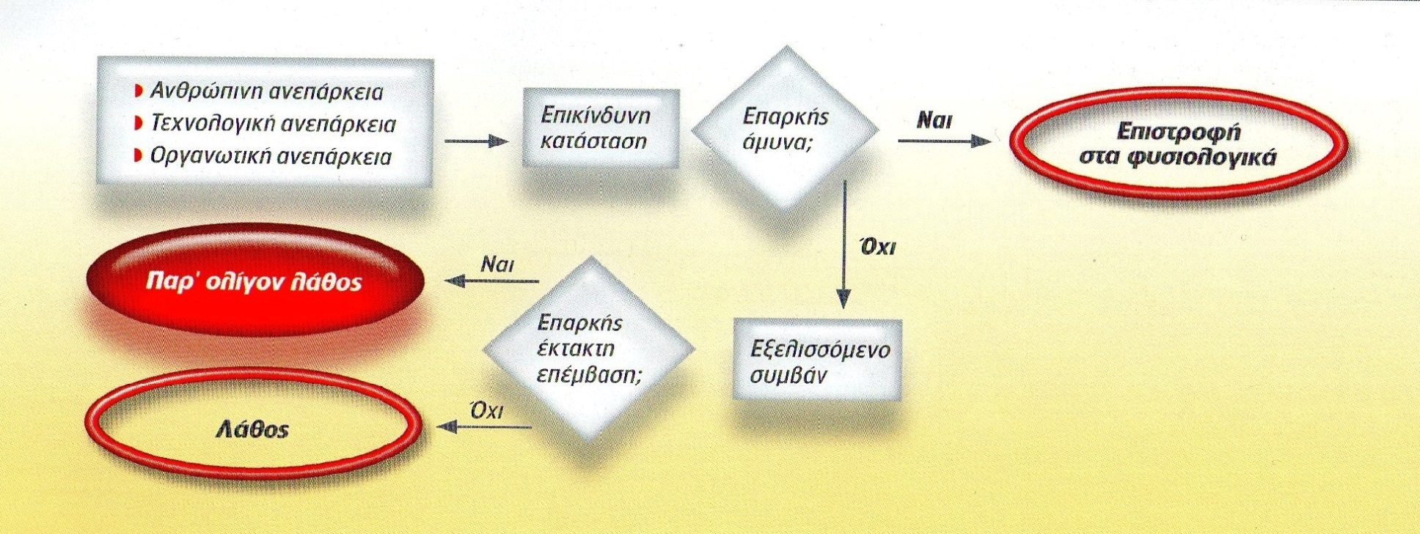
Τα δυο σημεία που μπορούμε να παρέμβουμε είναι στους 2 ρόμβους του σχήματος.
Στο σχεδιασμό επαρκούς άμυνας και στην έκτακτη μη – προσχεδιασμένη επέμβαση.
Όταν διαπιστωθεί ότι η τελευταία μπορεί να αποτρέψει ένα λάθος τότε θα πρέπει να ενσωματωθεί στην προσχεδιασμένη άμυνα.
Για να μπορέσει όμως να συμβεί αυτό, πρέπει πρώτα να αναφερθεί το παρ’ ολίγον λάθος.

Slide 32
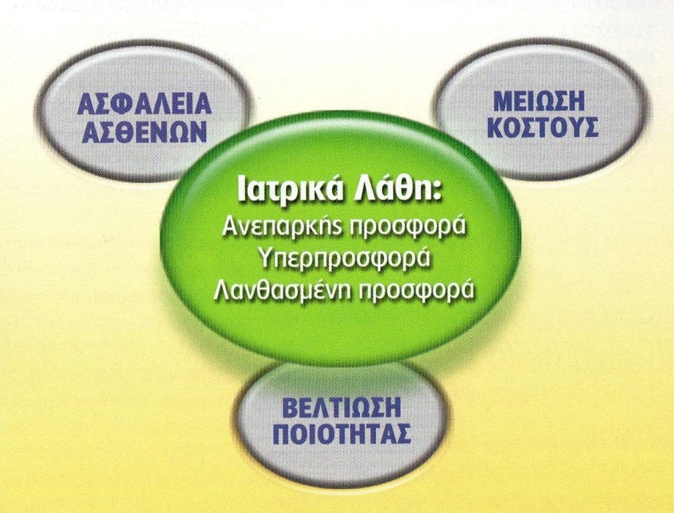
Ασφάλεια, κόστος και ποιότητα Ιατρικών Υπηρεσιών είναι συγκοινωνούντα δοχεία και ελέγχοντας τα ιατρικά λάθη πετυχαίνει κανείς βελτίωση όλων των παραμέτρων

Slide 33
Επίσημη κυβερνητική πολιτική η πρόληψη των ιατρικών σφαλμάτων στο Σύστημα Υγείας
Σύσταση Ειδικών Επιτροπών Λαθών στα Νοσοκομεία, Μονάδες Υγείας
Κατάλληλο Νομοθετικό Πλαίσιο

Slide 34
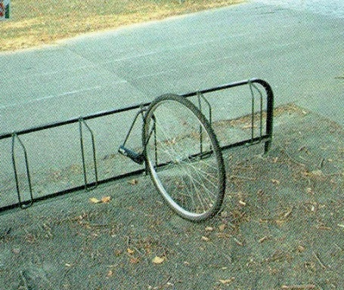
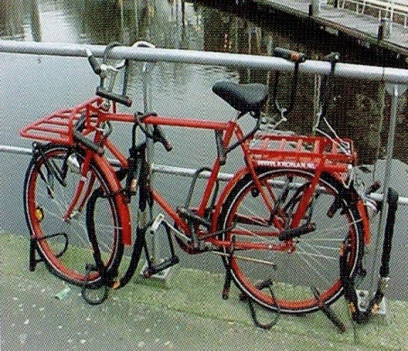
Το ζητούμενο είναι η δημιουργία ενός ασφαλούς περιβάλλοντος χωρίς ανεπαρκείς αλλά ούτε και πολύπλοκες δυσκίνητες προφυλάξεις

